Slide 1
Undervisningsopplegg
til NRK-serien RUS
Episode 3: Bakrus

Slide 2
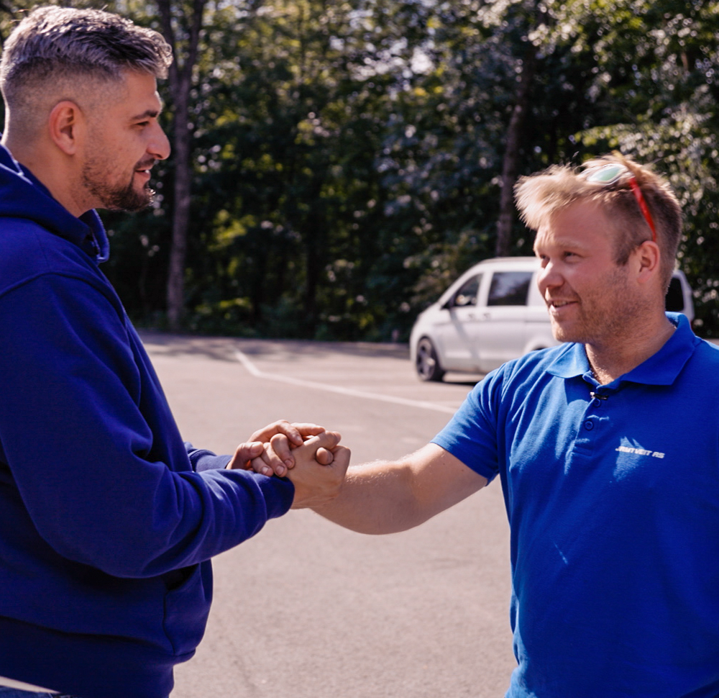
Episode 3: Bakrus
Tema for episode 3 er rusens bakside. Når rusbruk kommer ut av kontroll kan det få alvorlige konsekvenser. Men det finnes også veier ut av rusen. Episoden viser Halvors vei til rusfrihet.
I denne undervisningsøkten skal dere:
utforske konsekvensene rusbruk kan få for dere selv og andre, fra et individperspektiv til et samfunnsperspektiv
diskutere hva som er forskjellen på rusbruk, rusmisbruk og rusavhengighet
reflektere over betydningen av å få hjelp og være omgitt av mennesker som bryr seg

Slide 3
Er festen verdt bakrusen?
Har alt som virker også en bivirkning?

Slide 4

Skriv inn program for undervisningsøkten (tid, tema/mål, se episoden, oppgaver)

Slide 5
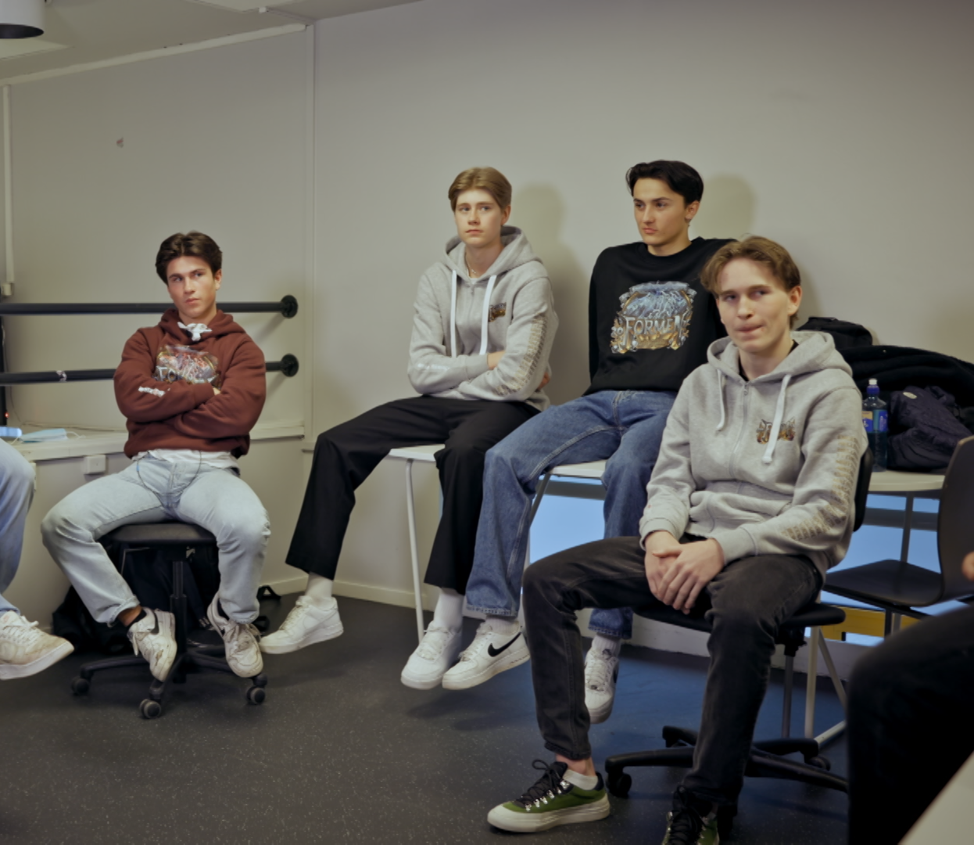

Innledning
Her kan du hente tips til tema på side 2 i veilederen

Slide 6
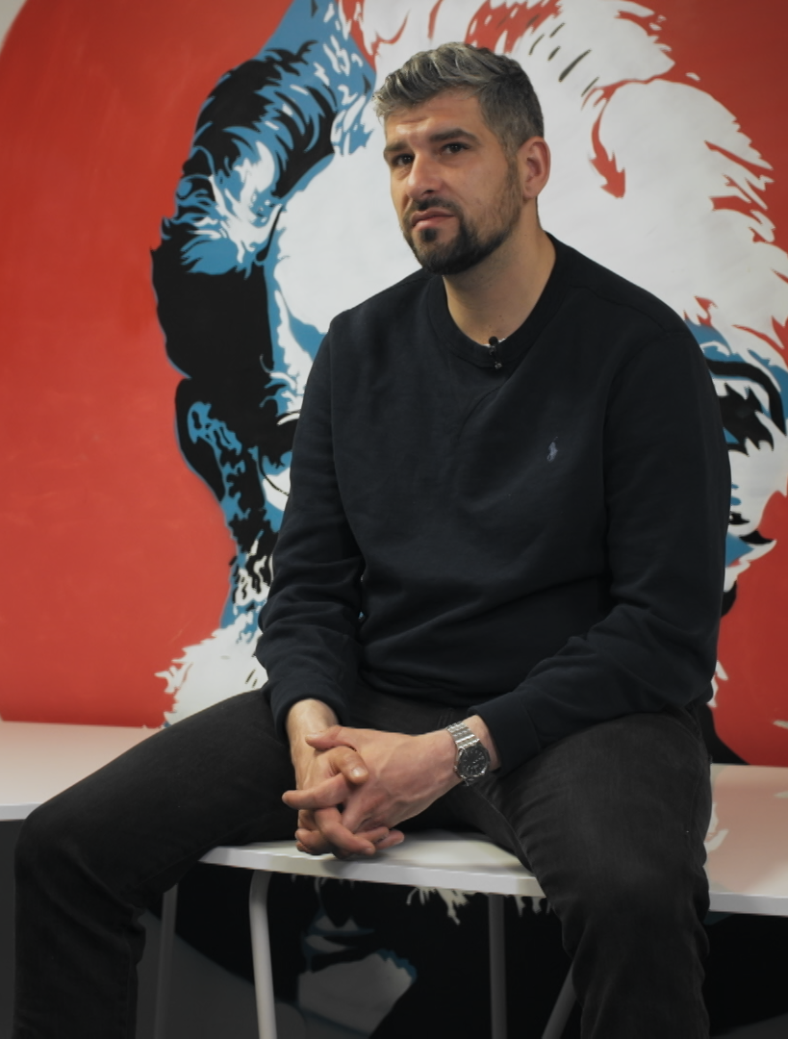

«Bakrus»
I serien RUS på NRK skal Leo Ajkic finne sannheten om rus – på godt og vondt.
Når festen ikke tar slutt, kan rusen ta kontroll. Men når du er på bunn, finnes det en vei opp. Leo møter en fin fyr som har mistet alt, utenom håpet.

Slide 7
Gruppearbeid
Legg inn refleksjonsoppgaver.
Se eksempler i veileder
Her kan du fylle ut med og refleksjonsspørsmål hentet fra veileder - gjerne i samarbeid med elevene.

Slide 8
Gruppearbeid
Legg inn praktiske øvelser og leker.
Se eksempler i veileder
Her kan du fylle ut med oppgaver fra veileder - gjerne i samarbeid med elevene.

Slide 9
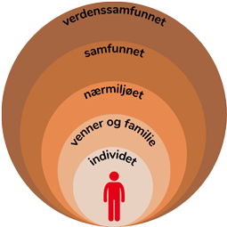
Gruppearbeid
Prosjektarbeid om rusens konsekvenser
Her kan du fylle ut med oppgavetekst fra veilederen

Slide 10

Hva gjør du og hvem
er det lurt å kontakte, når noen blir for fulle, bevisstløse eller neddopet?
Ved akutt fare for liv og helse:
Husk at du ikke skal etterlate en person i hjelpeløs tilstand, ref. Straffeloven § 288

Slide 11
Her må du fylle inn korrekt info ut i fra din skole og kommune/bydel.
Hvem kan du kontakte om du er bekymret for eget eller andres rusbruk?
1. Elevtjenesten på skolen
2. Helsestasjon for ungdom, rusteam i kommunen/bydelen
3. Andre tjenester?
4. Finn informasjon, veiledning og hjelp på Rusinfo , en anonym og offentlig informasjons- og veiledningstjeneste for hele Norge.

Slide 12





Undervisningsopplegget er utviklet i et samarbeid mellom elever, pedagoger og andre fagfolk i Vestfold og Telemark Fylkeskommune, pårørende, Rocket-Man, RUSinfo, NRK Skole og KORUS.

